Slide 1
適性教育之讀書會
B10611083李蓎欣
M10870005王涵雁
M10732005黃婉琪

Slide 2


是好媽媽 也是好老師 -另類虎媽的適性教育
作者:覃素莉

Slide 3
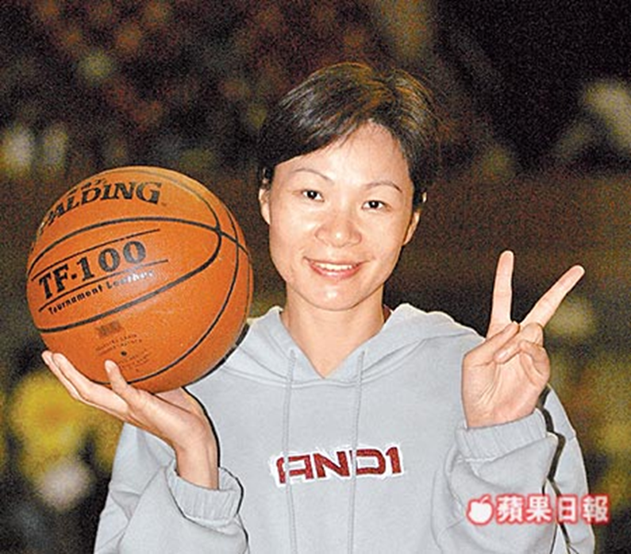
作者簡介
14歲就進入體壇，隨後便在籃球界發光發熱的覃素莉，是80年代中華女籃的國手，如今卸下球員身份，專心在教職生涯上，是學生眼中有原則且幽默的素莉老師。
目前除了在大學擔任體育老師之外，還專注於培育三個子女朝向運動員之路邁進，如今女兒劉依貞正踏入高爾夫球界職業選手之路，一家五口堪稱運動世家。

Slide 4
書籍內容資料
作者覃素莉老師是前籃球國手，是大學副教授，也是三個運動員的媽。
是柔情萬千的傳統美德媽媽，也是有為有守的犀利老媽。
身處於升學掛帥的教育現場中，犀利老媽是如何發現孩子的興趣與專長，教出在面對輸贏時，依然能夠堅持信念的孩子？

Slide 5

球壇的成就:
教練及環境是成就作者的重要因素。
現今，自己當上教練，依然保有教練的初衷，盡可能地幫助學員成長，邁向正確的道路
省思:
當初老師到底對我做了甚麼，讓我保有這樣的態度，及總是心存感謝，而我該如何教育孩子及學員呢?

Slide 6
剛起步的籃球生涯:
暑假，球員每天要練三餐，教練她從未缺席。
作者因起步較晚(國三才加入校隊)，在訓練完過後，都要留下加強基本動作或練球時發生的錯誤及沒做好得部分，都得一一改進才可離開。
作者是最常被罵的一位，剛開始他很不服氣，結果有一次教練告訴他:「我有注意到你，才會罵你……」讓作者釋懷許多，教練是有關心我的。

Slide 7
成為一位優秀的教練
對球隊要求「要打球也要讀書」，讓學生就算碰到不喜歡的科目也不會躲進球場。
要學會做比賽紀錄。
每次練習都親自督軍，從不缺席，練習結束，會留下加強比較落後的學員。
學員受傷，教練都會親自帶學生去找醫師不論西醫或中醫，直到教練覺得放心，才讓他們自行按時回診。
當初教練這樣的用心，也讓做作者當上教練時保有無私的態度，對待他的球員。

Slide 8
耐心等待成功
提早接受成功對未來不見的是件好事
-要得是經過努力過後的掌聲，而不是揠苗助長
孩子需要的是時間，以及家長的愛心支持
-我和老公要的是孩子成為主將，而不是跑龍套的球員，所以甘願用等待的心情，給他們更多的時間做好準備。
不要因為你的期待，讓孩子選擇一條自己不愛的路
-孩子不具天分，卻要完成你的期待時，痛苦焦慮便開始累積

Slide 9

本書四大方向
在夢想的道路上。
面對輸贏。
堅持信念。
樂於調整生活步調。
以自信為起點出發。

Slide 10
媽媽兼好老師名言：
「如果打罵會讓孩子的成績變好，找流氓來指導孩子，最有效！」所以，家長要找流氓來指導孩子，還是自己變身為流氓？
我寧願孩子在球場的成就跑得慢些，也要讓他們體驗到每個階段應當體驗到的事情。
即使是再怎麼努力，孩子還是有可能會有面臨失敗的時候，這時要當個他們最好的陪伴者。

Slide 11
想想看
B
A
若你的孩子一個成績很好，另一個卻成績表現得很差，你該怎麼辦?怎麼解決這樣的困境?
若你非常幸運入偏鄉教學，又是混齡班，你會如何實踐適性化教育？

Slide 12





THANKS!

